Slide 1

Natural Language Processing for Sentiment Analysis of Employee Reviews
Author
Ioanna Gigante
Institution
Athens University of Economics & Business

Slide 2




Introduction & Goals
Οι online κριτικές αποτελούν σημαντική πηγή πληροφοριών τόσο για τις εταιρείες όσο και για τους εργαζόμενους. Ωστόσο, η ανάλυση μεγάλων όγκων μη δομημένου κειμένου είναι δύσκολη. Το NLP και η Μηχανική Μάθηση επιτρέπουν την ανάλυση τους.
Εφαρμογή μεθόδων NLP σε πραγματικά δεδομένα και χρήση transformer- based μοντέλων για aspect- based ανάλυση συναισθημάτων.
>
Ανάπτυξη ενός πλήρους pipeline ανάλυσης και αξιολόγησης της απόδοσης του μοντέλου, με χρήση κατάλληλων μετρικών όπως Precision, Recall, F1-score και Accuracy.
>
>
Παραγωγή εφαρμόσιμων πληροφοριών σχετικά με τις εμπειρίες των εργαζομένων.
>
Εντοπισμός θετικών σημείων και περιοχών που χρειάζονται βελτίωση.

Slide 3
Data Collection & Data Overview
Βαθμολογία ανά Aspect
Πηγή Δεδομένων
Platform: Kaggle
Source: Glassdoor
Type: Employee Reviews
830.566
Total Reviews
Work – Life Balance
688.672 κριτικές
Μέση Βαθμολογία 3,38
Culture Value
647.193 κριτικές
Μέση Βαθμολογία 3,59
Career Opportunities
691.065 κριτικές
Μέση Βαθμολογία 3,46
Compensation Benefits
688.484 κριτικές
Μέση Βαθμολογία 3,4
Κάθε αξιολόγηση περιλαμβάνει :
Δομημένα Δεδομένα
Όνομα εταιρείας
Τοποθεσία
Θέση
Ημερομηνία κριτικής
Βαθμολογίες
Μη Δομημένα Δεδομένα
Τίτλος Αξιολόγησης
Θετικές κριτικές
Αρνητικές κριτικές
Senior Management
682.690 κριτικές
Μέση Βαθμολογία 3,18
Diversity Inclusion
136.066 κριτικές
Μέση Βαθμολογία 3,97
*Η Διάμεσος (Median = 4) για τις περισσότερες πτυχές υποδηλώνει θετική στρέβλωση στις κριτικές.

Slide 4
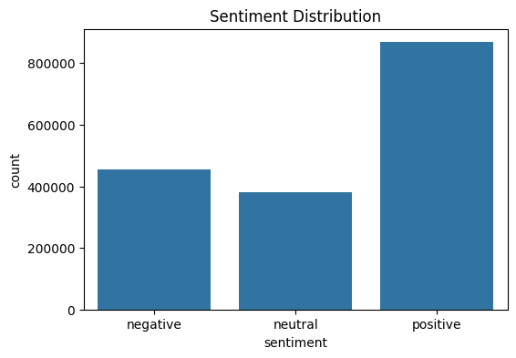
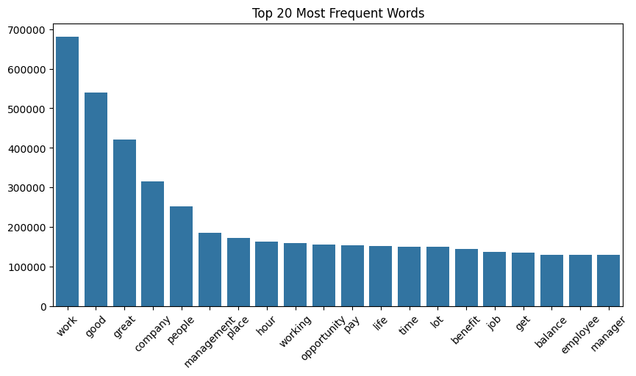
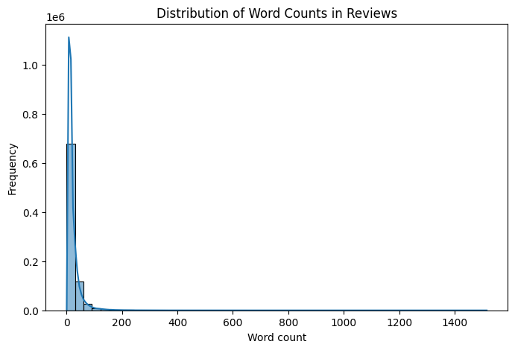
Data Collection & Data Overview
789.351 θετικές κριτικές - 472.091 αρνητικές - 345.441 ουδέτερες κριτικές
Οι περισσότερες κριτικές είναι μικρές σε μέγεθος
Πιο συχνές λέξεις : Work , Good, People, Opportunity etc..

Slide 5
Data Processing, Annotation, Normalization
Text Normalization
Μετατροπή όλων των γραμμάτων σε πεζά
«Management» και «management» να είναι η ίδια λέξη
Αφαίρεση συμβόλων «@» και «#»
Αφαίρεση αριθμών και διατήρηση μόνο λατινικών χαρακτήρων
Κανονικοποίηση κενών
Αποτέλεσμα: Δημιουργήθηκαν 1.56 εκατομμύρια προτάσεις με ετικέτες πτυχής και συναισθήματος
Tokenization & Lemmatization
Διαχωρισμός του κειμένου σε μεμονωμένες λέξεις με NLTK Tokenizer
Αφαίρεση κοινών λέξεων χωρίς σημασία (Stopwords)
Αναγωγή των λέξεων στη ρίζα τους με WordNet Lemmatizer
«running» --> «run»
Διατήρηση λέξεων με μήκος >2 χαρακτήρων
Aspect & Sentiment Labeling
Διαχωρισμός κριτικών σε μεμονωμένες προτάσεις ( NLTK sentence tokenizer)
Έλεγχος πρότασης για αναφορά σε ένα από τα 6 aspects
Προσδιορισμός συναισθημάτων με βάση την βαθμολογία
  Θετικό (4-5)
  Ουδέτερο (3)
  Αρνητικό (1-2)

Slide 6
Algorithms & NLP Architectures
Επιλογή Μοντέλου
Distilbert-base-uncased
*Ένα ελαφρύ μοντέλο βασισμένο στην αρχιτεκτονική Transformer, το οποίο διατηρεί την απόδοση του BERT, ενώ είναι υπολογιστικά πιο αποδοτικό.
40% μικρότερο από το BERT
60% γρηγορότερο από το BERT
Διατηρεί το 97% της απόδοσης
Ιδανικό για μεγάλα datasets
Data Preparation
Μετατροπή κειμένου σε αριθμητικές ακολουθίες
Μέγιστο Μήκος -> 80 tokens (βελτιστοποίηση μνήμης)
Batch Processing -> Ομαδοποίηση σε groups των 2000 προτάσεων
  Padding ->Συμπλήρωση με zeros έως το μέγιστο μήκος
  Truncation ->Περικοπή μεγάλων προτάσεων
  Return Tensors ->Επιστροφή PyTorch tensors
Data Loaders Ρυθμίσεις
Batch Size training -> 16
Batch Size Validation ->32 (ταχύτερη αξιολόγηση)
Shuffle -> Μόνο για training dataset σε κάθε εποχή

Slide 7
Algorithms & NLP Architectures
Model Training
Το μοντέλο βελτιστοποιήθηκε με AdamW
  Learning rate 2e-5 – μικρό για να επιτραπούν οι ενημερώσεις στα προ εκπαιδευμένα βάρη του μοντέλου
Εφαρμόστηκε Cross-Entropy Loss για τις 3 κατηγορίες συναισθημάτων
Εκπαίδευση για 5 εποχές με early stopping (patience=2)
Υπολογισμός μετρικών -> Precision, Recall, F1-score, Accuracy
Αποθήκευση του καλύτερου μοντέλου με βάση το F1-score
Αναπτύχθηκε inference pipeline για ανάλυση νέων κριτικών και εξαγωγή insights
Restriction
Για την ολοκλήρωση του training χρειαζόντουσαν 50h / εποχή σε CPU
Αδυναμία χρήσης Hugging Face Trainer API λόγω περιορισμού στη μνήμη
Περιορισμένος χρόνος χρήσης GPU
Solutions
Δημιουργία Custom Training Loop για τον έλεγχο
Η εκπαίδευση έγινε σε δείγμα του αρχικού dataset

Slide 8
Results & Performance Metrics
Εποχή | Train Accuracy | Train F1 | Val Accuracy | Val F1 | Κατάσταση
1 | 58.8% | 0.510 | 59.0% | 0.502 | Βελτίωση
2 | 62.6% | 0.553 | 58.5% | 0.517 | Βελτίωση
3 | 67.0% | 0.634 | 56.0% | 0.566 | Βελτίωση
4 | 73.1% | 0.719 | 55.8% | 0.551 | Χαμηλότερο
5 | 80.7% | 0.804 | 55.4% | 0.559 | Χαμηλότερο
* Το early stopping ενεργοποιήθηκε μετά την 5^{η} εποχή
Performance
Σταθερή μεταξύ validation και test
  Καλή γενίκευση
Limitation
Μικρό δείγμα

Slide 9
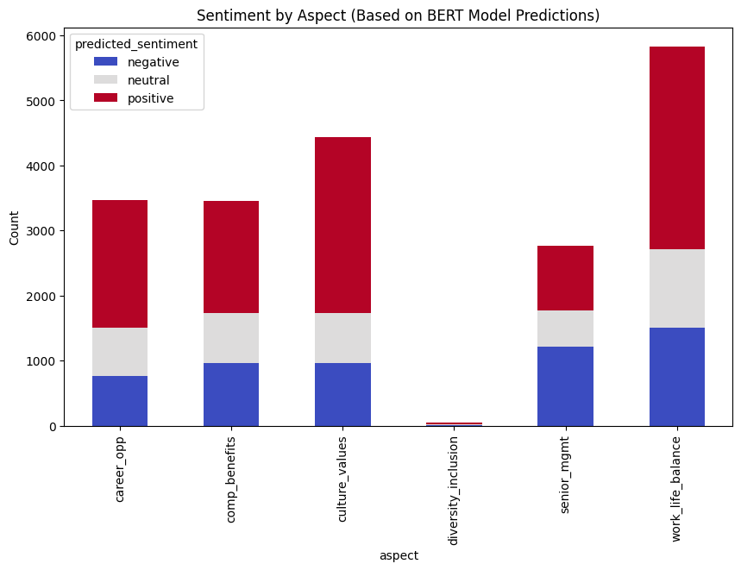
Sentiment Prediction
Sentiment Analysis by Aspect
Εφαρμόστηκε fine-tuned BERT σε 20.000 προτάσεις
Πρόβλεψε συναισθήματος για κάθε aspect
Key Finding
Culture & Diversity έχουν >60 % θετικά σχόλια
Senior Management έχει 44 % αρνητικά σχόλια
  Ανάγκη για βελτίωση
Benefits & Work-Life Balance Παρουσιάζουν μικτή εικόνα
Aspect | Positive (%) | Negative (%) | Neutral (%) | Recommendation
Carrer Opportunities | 56,5 | 21,9 | 21,6 | Mixed feedback -> Monitor
Compensation & Benefits | 49,8 | 27,9 | 22,3 | Mixed feedback -> Monitor
Culture & Values | 60,8 | 20,1 | 19,1 | Strong points -> Continue investing
Diversity & Inclusion | 61,7 | 19,2 | 19,1 | Strong points -> Continue investing
Senior Management | 28,0 | 44,0 | 28,0 | High negatives -> Immediate action needed
Work-Life Balance | 53,5 | 25,8 | 20,7 | Mixed feedback -> Monitor

Slide 10
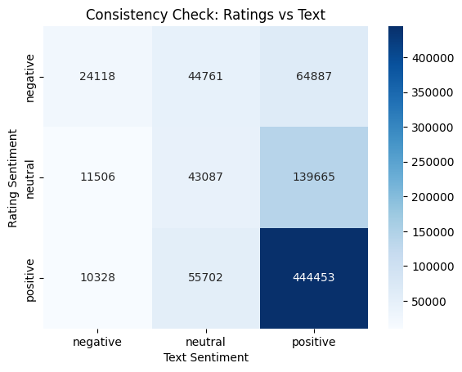
Sentiment Consistency Analysis
Έλεγχος συνέπειας μεταξύ των αριθμητικών αξιολογήσεων (ratings 1-5) και του συναισθήματος βάση του κειμένου. Η ανάλυση αποκαλύπτει πόσο καλά οι αξιολογήσεις των εργαζόμενων ευθυγραμμίζονται με το συναίσθημα που εκφράζεται στο κείμενο.
Για την ανάλυση συναισθήματος του κειμένου χρησιμοποιήθηκε το TextBlob
Key Finding
Συνέπεια -> 61%
Οι μεγαλύτερες αποκλίσεις παρατηρήθηκαν σε ουδέτερες ή περίπλοκες γνώμες

Slide 11
Time Trend Analysis
Για την καλύτερη κατανόηση της εξέλιξης της γνώμης των εργαζομένων, πραγματοποιήθηκε ανάλυση με βάση τις ημερομηνίες των αξιολογήσεων. Κάθε κριτική αντιστοιχήθηκε ανά έτος και μήνα και ομαδοποιήθηκε ανά aspect και κατηγορία συναισθήματος.
Career Opportunities
Αύξηση θετικών σχολίων
Μείωση αρνητικής γνώμης
Βελτίωση στις προοπτικές καριέρας
Compensation & Benefits
Μικρή αύξηση θετικών σχολίων
Σταθερά επίπεδα αρνητικής και ουδέτερης γνώμης
Χρειάζεται προσοχή
Diversity
Υψηλά ποσοστά θετικών σχολίων
Δυνατό σημείο οργάνωσης
Culture Values
Υψηλά ποσοστά θετικών σχολίων
Δυνατό σημείο οργάνωσης
Work-Life Balance
Εναλλαγή θετικών και αρνητικών σχολίων
Αύξηση θετικών σχολίων
Ευαίσθητος τομέας, χρειάζεται συνεχή παρακολούθηση
Senior Management
Εναλλαγή θετικών και αρνητικών σχολίων
Αύξηση αρνητικών σχολίων
Ευαίσθητος τομέας, χρειάζεται συνεχή παρακολούθηση

Slide 12
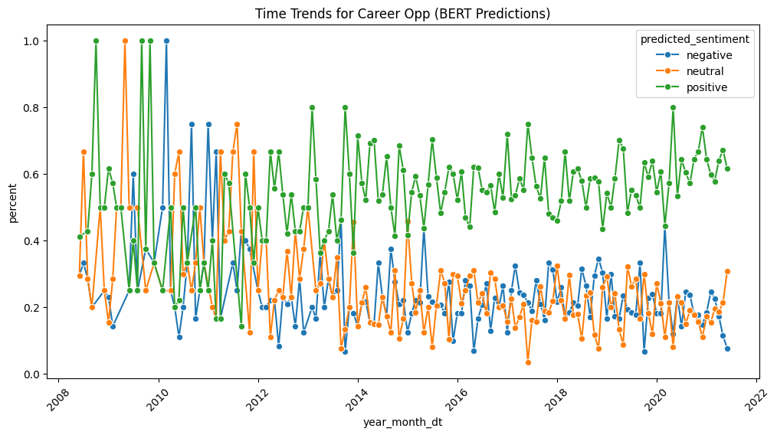
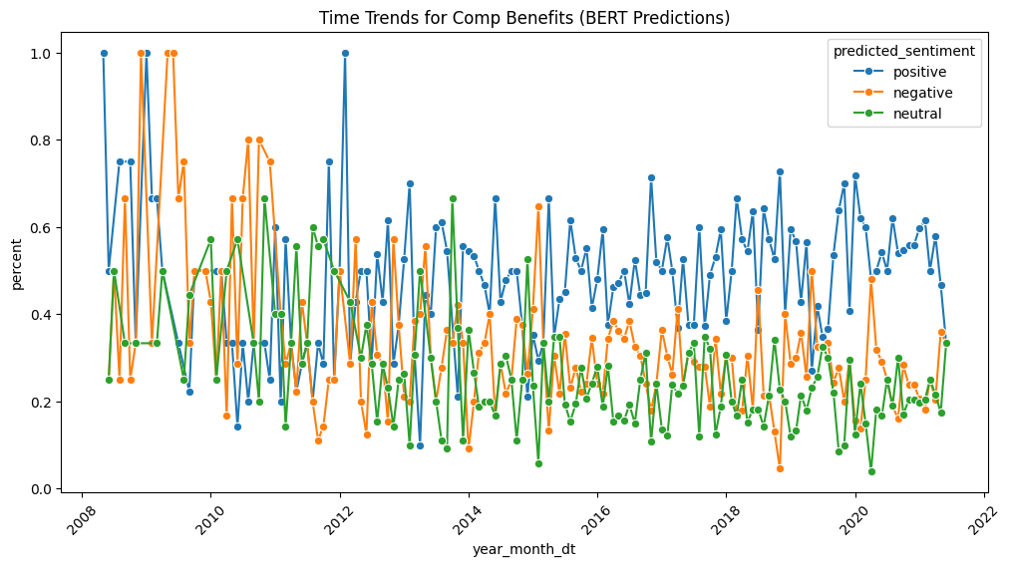
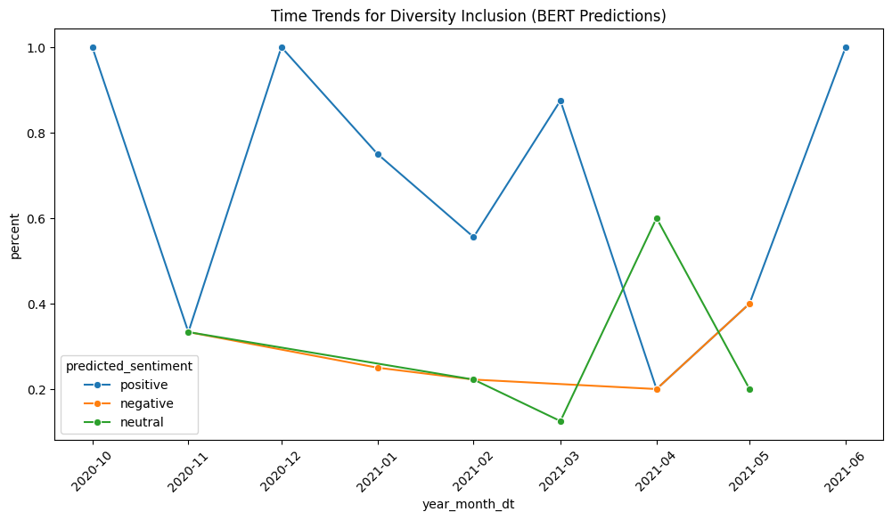
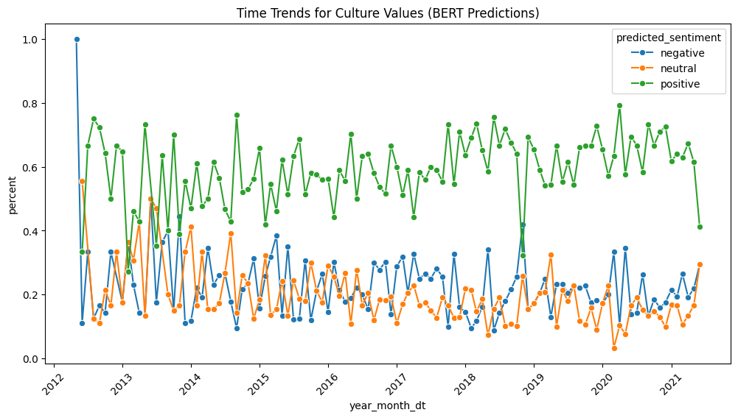
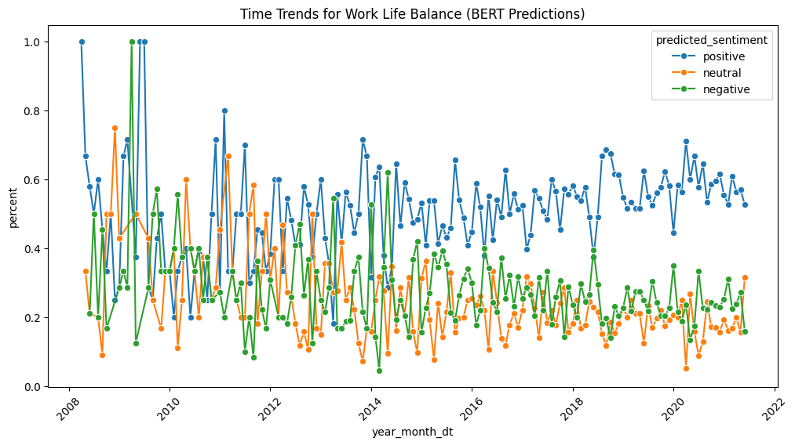
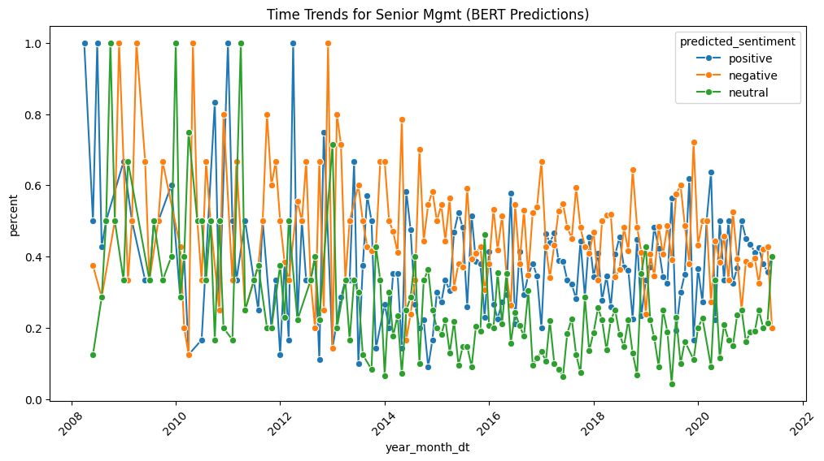

Slide 13
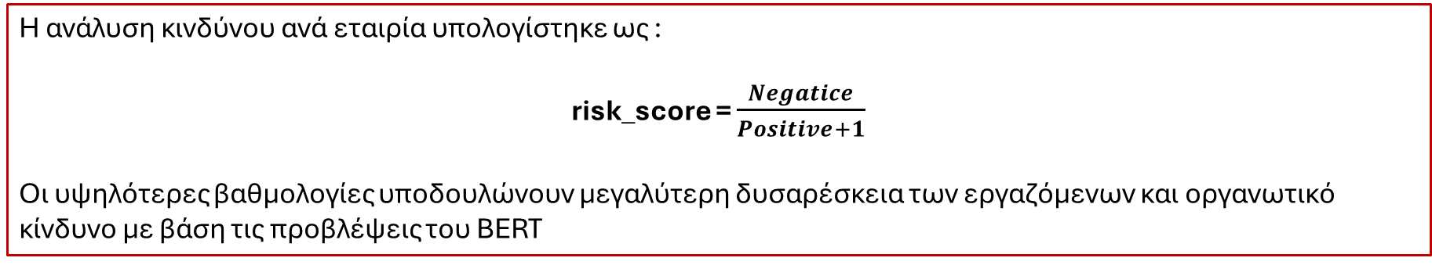
Risk Assessment by Company
Η ανάλυση κινδύνου ανά εταιρία υπολογίστηκε ως :
risk_score = $\frac{Negatice}{Positive+1}$
Οι υψηλότερες βαθμολογίες υποδουλώνουν μεγαλύτερη δυσαρέσκεια των εργαζόμενων και οργανωτικό κίνδυνο με βάση τις προβλέψεις του BERT
Top 10 Companies
Firm | Negative | Neutral | Positive | Risk Score
The-Range | 9 | 0 | 0 | 9
Mitie | 17 | 1 | 2 | 5.67
ISS-Facility-Services | 19 | 7 | 4 | 3.8
Link-Group | 11 | 1 | 2 | 3.67
Creative-Support | 6 | 0 | 1 | 3
HM-Prison-Service | 3 | 2 | 0 | 3
Grange-Hotels | 3 | 0 | 0 | 3
Rapport-London | 3 | 0 | 0 | 3
Four-Seasons-Health-Care | 8 | 0 | 2 | 2.67
Debenhams | 37 | 11 | 15 | 2.31

Slide 14
Example: New Review Analysis
Για την αξιολόγηση της πρακτικής εφαρμογής του μοντέλου, αναπτύχτηκε μια συνάρτηση ανάλυσης νέων κριτικών.
Το μοντέλο πραγματοποιεί αυτόματη αναγνώριση των aspects από ένα νέο κείμενο / μία νέα κριτική.
Example
“The management was poor but salary and benefits were great. The schedule is flexible though.”
Results
Κατάφερε να αναγνωρίσει τα aspects
Δυσκολεύεται σε μικτές γνώμες εντός της πρότασης
Sentence | Aspect
0 management poor salary benefit great schedule ... | work_life_balance
1 management poor salary benefit great schedule ... | comp_benefits
2 management poor salary benefit great schedule ... | senior_mgmt
pred_label | pred_prob
0 negative | 0.392567
1 negative | 0.392567
2 negative | 0.392567

Slide 15




SWOT Analysis
S
W
O
T
Strengths
Αποτελεσματική fine – tuning διαδικασία
Ικανοποιητική γενίκευση
Ερμηνεύσιμα αποτελέσματα ανά aspect
Weakness
Χαμηλή απόδοση σε ουδέτερες και αρνητικές κριτικές
Περιορισμένη αντιπροσοπευτικό-τητα λόγω μικρού δείγματος
Εξάρτηση από προκαθορισμένες λέξεις για aspect matching
Opportunities
Εκπαίδευση σε πλήρες Dataset
Χρήση GPU για ταχύτερη επανάληψη
Χρήση embeddings & clustering αντί για keywords
Real – time employee sentiment monitoring
Threads
Περιορισμένοι υπολογιστικοί πόροι
Παλαιότητα δεδομένων ( κριτικές μέχρι το 2022)
Ταχέως εξελισσόμενα NLP μοντέλα, πιθανή τεχνολογική απαξίωση

Slide 16
Future Work
Model Improvement
Χρήση embeddings & clustering αντί για keywords
Supervised multi-label classification
Αυτόματη ανίχνευση θεμάτων
Δοκιμή πιο εξελιγμένων αρχιτεκτονιών (RoBERTa)
Εκπαίδευση μοντέλου σε πλήρες Dataset
Company Level Analysis
Benchmarking μεταξύ εταιριών
Ανάλυση ανά κλάδο και τομέα
Βελτίωση risk scoring
Business Value
Συλλογή δεδομένων 2023 + για ανάκτηση post-COVID τάσεων
Real-time ανάλυση κριτικών
Αυτόματη δημιουργία reports
Απευθείας σύνδεση με πλατφόρμες HR

Slide 17
Thank you for your attention

